Slide 1
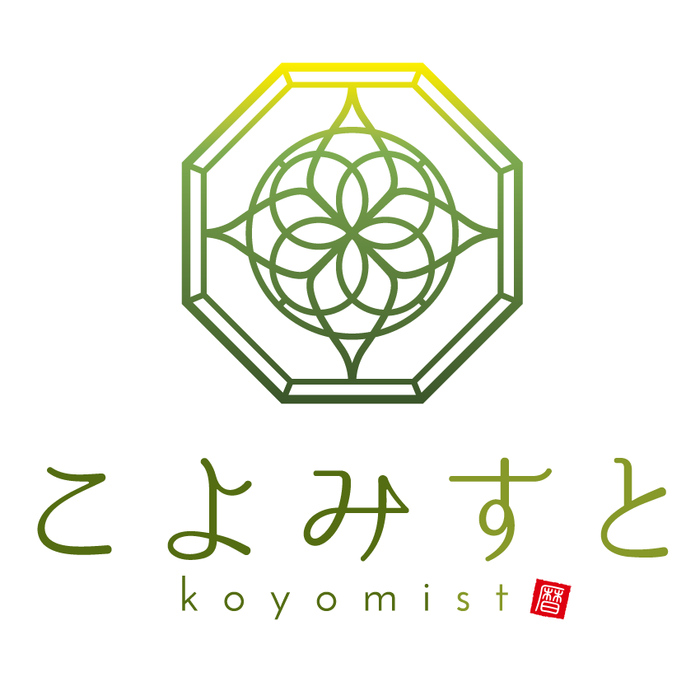
開運 x お金
経済をV字回復する
5つの開運ルール
金運アップだけでは
もったいない
お金の運気をパワーアップ！

Slide 2
目次
はじめに
人生を変える開運方法
運のいい人の条件
運が悪い人の条件
運のいい人悪い人チェック
5つのルール
1 自分の星と強みを知る
2 本当に欲しい運気を知る
3 持ち物を整える
4 家を整える
5 パワースポットに行く
全てを超える方位の力
おわりに

Slide 3
はじめに
開運に役立つ
ノウハウ
経済的に、
もっと豊かになりたい。
もっと強くなりたい。
お金の不安なく、
好きなことができたらうれしいですよね。
開運活動をしている方の、
多くが経済力のアップを望んでいます。
現代という時代を生きるには、
「お金」というファクターが欠かせません。
一般的に言われている、
「金運アップ」とは全く違う、
目から鱗が落ちる経済のV時回復方法を、
楽しくわかりやすくお伝えします。
あなたの開運を、
心から応援しています！

Slide 4
運がいい人の条件
運がいい人には条件を満たせば誰でもなれます。「運がいい人」になるためのするべきことは3つ。
「天地人」といい、中国戦国時代の学者が説いた成功哲学がもとになっています。
・タイミングをつかむこと。（天）
・場を整えること（地）
・心身を健全に保つこと。（人）
運のいい人はタイミングをつかむのがうまく、一番いいときに一番いいものを手に入れることができる人です。
運のいい人は、場所選びや環境設定が上手な人です。かたづけもきちんとできています。
そして、運のいい人は心も体も健やかで、幸福感に満ち溢れています。 前向き情緒豊かな心を持っています。病とは無縁で、見た目の美しさも含めて、体のメンテナンスがいきわたっています。

Slide 5
運が悪い人の条件
運が悪い人は、「天地人」の中に欠けがある人です。
・タイミングをつかめない。（天）
・場が整っていない。（地）
・心身が不健全な状態。（人）
運の悪い人はタイミングをつかむのが苦手です。いつも間に合わない、間が悪いといったことで悩んでいます。
運の悪い人は、場所選びや環境設定がうまくできません。かたづけが苦手、治安が悪いところに入り込んでしまうといったことが起こりがちです。
そして、運の悪い人は心も体も不健康です。 心身に痛みを抱えて、ネガティブ思考。物事を悪くとらえがちです。

Slide 6
運のいい人悪い人チェック
タイミングはつかめていますか？
遅刻をしたことがある。
スケジュール変更をしたことがある。
締め切りに間に合わなかったことがある。
環境設定はできていますか？
かばんの中を含めて、物を探したことがある。
住んでいる地区で事件や事故があった。
人間関係に悩んだことがある
心も体も健やかですか？
頭痛や肩こりなど、体に痛みがある。
ストレスを感じている。
特にいいことがないと感じている。
最近1週間の間にひとつでも当てはまれば要注意！

Slide 7
いかがでしたか？
どんなに開運活動を熱心に行っても、なかなか劇的な変化を感じられない方は、天地人が整っていないことがほとんどです。
簡単にできることからでよいので、ぜひ天地人の整備を心がけてみてください。
開運を専門的に学ぶときにも、天地人の知識がとても大切になります。
天地人はひとつが欠けても人生のバランスが崩れていきます。全てが整うことを目指してください。
それではいよいよ、
5つのルールをお届けします！

Slide 8
1 自分の星と強みを知る
世の中にはたくさんの占いがありますが、生まれたタイミングによって性格やその後の人生を知ることができる場合、自分の生まれ持っての運命で、経済が強いのか弱いのかを知ることができます。
残念に思う方もいらっしゃるかもしれませんが、中には生まれつき経済に恵まれないタイプの方もいらっしゃいます。
例えば、九星気学を例にとると、
七赤金星は、そもそも金銭の取り扱いに長けており、華やかな物事に自然につながる縁があります。
二黒土星はそもそも質素な性格で、贅沢や遊びとはあまり縁がありません。そして若いときには特に金銭の苦労が多いとも言われています。
もちろん、この運命を願うように調整していくことができるのが占いを学ぶ醍醐味ですので、良くも悪くも生まれだけで人生の質は決まらないことも覚えておいてください。

Slide 9
お金に関わる特徴は？
本命星 | 特徴
一白水星 いっぱくすいせい | 貯金や蓄財が得意。創造性が高いので、知的財産を持つことも多い。
二黒土星 じこくどせい | 安定性高い。節約など家庭の切り盛りが得意。若い頃は金銭の苦労も。
三碧木星 さんぺきもくせい | 明るくて前向きな発展性がある。話術に長け、営業トークなどがうまい。
四緑木星 しろくもくせい | 人気とご縁に強く。金銭も人が運んでくる。遠方との取引に恵まれる。
五黄土星 ごおおうどせい | リーダーシップが強く、並外れた努力家、経営者として成功者も多い。
六白金星 ろっぱくきんせい | 仕事星。スピードと回転が速い。銀行や役所など固い仕事でも成功する。
七赤金星 しちせききんせい | 金銭の取り扱いがうまく、華やかな場とつながる。人を癒す話術も得意。
八白土星 はっぱくどせい | 変化に強く、チャンスをつかむ。博打運や相続などの継承運もある。
九紫火星 きゅうしかせい | 研究など頭脳労働に強い。カリスマ性があり舞台人としての成功も。
※
各年の節分以前（1月1日～2月3日）に生まれた人は前年生まれとみなす。

Slide 10
九星氣学早見表
本命星 | 生まれた年
一白水星 いっぱくすいせい | S11,20,29,38,47,56, H2,11年
二黒土星 じこくどせい | S10,19,28,37,46,55,H元,10年
三碧木星 さんぺきもくせい | S9,18,27,36,45,54,63,H9,18年
四緑木星 しろくもくせい | S8,17,26,35,44,53,62,H8,17年
五黄土星 ごおおうどせい | S7,16,25,34,43,52,61,H7,16年
六白金星 ろっぱくきんせい | S6,15,24,33,42,51,60,H6,15年
七赤金星 しちせききんせい | S5,14,23,32,41,50,59,H5,14年
八白土星 はっぱくどせい | S4,13,22,31,40,49,58,H4,13年
九紫火星 きゅうしかせい | S3,12,21,30,39,48,57,H3,12年
※
各年の節分以前（1月1日～2月3日）に生まれた人は前年生まれとみなす。

Slide 11
2 本当に欲しい運気を知る
お金の運気をあげたい人は、「金運」という言葉が大好きです。でも、「金運」の本当の意味を知ったら、果たしてどれだけの人がそれを選ぶでしょうか？
金運の本当の意味
「金運」は、１日の仕事を終えて、その実りを味わうエネルギーを意味します。よく「西に黄色いものをおくと金運が上がる」と言われるのは、西に太陽が沈む日没のイメージからそう言われるようになったと考えられます。
お米に例えれば、種まきから始まり、長い期間てしおにかけた結果、実ったお米を刈り取る。つまりあとは受け取るだけというエネルギーなのです。
ですから、「金運」は本来、完成や結果のエネルギーであり、磨き上げられてこれ以上働きかける必要のない宝石がその象徴となります。

Slide 12
金運をうまく生かせる人
これまで何かをしてきた過程があり、願う結果を手にれたいと思う人です。
しっかり準備を経て働いてきた人が結果として大きな報酬を受け取りたいとき。
長い間頑張ってきたアスリートが金メダルを取りたいとき。
育んできた関係を、決着する意味でのご結婚を支える運気。ゴールとしての結婚です。
「金運」は過程のない人には不向きです。何もしてこなかった人が金運を求めすぎると、散財が起こるだけではなく、疎かにしてきたことの結果がツケとして回ってしまうこともあるので注意が必要です。
また、お金を溜め込むばかりで、使う楽しみを知らない人には、金運には“散財”のエネルギーがあるので、よいお金の循環を生み出すために有効に働きます。

Slide 13
財運という言葉の意味
それに対して、「財運」という言葉があります。
「財運」は、１日の活動になぞらえると、深い眠りの時間にしっかりと翌日必要なエネルギーを蓄えることを意味します。深夜を象徴する色なので黒がシンボルカラーとなります。
お米に例えれば、種を撒く前にしっかりと水を含ませる段階です。
財運をうまく生かせる人
「財運」はこれから始まる、無から生み出すエネルギーです。今からもっと大きな成果を手にしたい人はむしろここから始めると良いでしょう。
これから何をしようかしっかり考えたい人、これから貯金をしたい人など、たくさんのアイデアが湧き出るように「財運」のエネルギーは助けてくれます。未来に向けて強化できる点が一層魅力的です。

Slide 14
お金は愛です
ちなみに「金運」も「「財運」もどちらも愛情に通じるエネルギーでもあることが興味深く、「金運」は遊びの愛と言われます。もうこれまでやるべきことはやってきて、あとは楽しく遊び味わうだけという人が求める愛情はこちらです。洒落た遊びとしてモテたい人のためのものです。
一方、「財運」に通じる愛は、子宝そのものです。孕み、産み、10に育てるエネルギーなので、遊びではない情愛深いものとなります。子どもを育てるようにお金とお付き合いしたい人は「財運」を選んでください。
このように、求める運気の本当の意味がわかっていないと、全く必要ないものを求めてしまう可能性もあります。
神社仏閣やパワースポットのご利益を調べるとき、こうしたミスマッチが起こらないよう、まずは「本当に欲しいもの」を頭に思い浮かべることがとても大切な理解となります。

Slide 15
3 持ち物を整える
経済力をパワーアップしたい方にとって、一番気になる持ち物である、お財布でまずは持ち物について考えてみましょう。
風水では色の力を使って運気を整えることをよく行います。金運アップを意識して、黄色やゴールドの財布を使っている方はいらっしゃいませんか？
確かにそれは臨時収入を運んでくるパワーはあるものの、同時に同じくらいかもしくはそれ以上に使ってしまうという“散財”のエネルギーも運んでくるものです。
使う目的もなくお金を貯め込み、自己投資すらできなくなっている人には黄色&ゴールドのお財布は、お金の循環を起こす意味でとても良いものです。
でも、「お金を貯めて、ぜひ買いたいものがある。」「まとまった財産を蓄えて人生のステージをあげたい」等の目標がある場合、“散財”が先に立ってしまうお財布は、望まない結果をもたらす持ち物になるので要注意です。

Slide 16
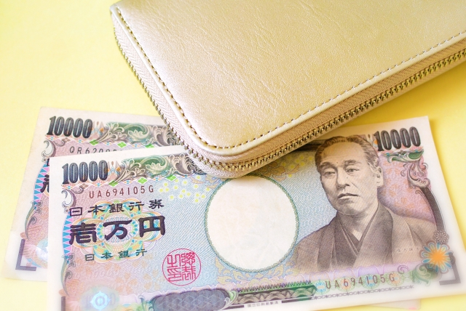
色選び間違っていませんか？
ちなみに、黄色が、黄土色に近い落ち着いた色目の場合、「質素」という意味合いになってしまうので、質素な生活に向かうお財布になってしまっている可能性もあります。臨時収入もなく、散財もできないお財布が本当に欲しいものだったでしょうか？
● 蛍光色に近い、明るい黄色なら金運の色。ただし散財の意味も。
● 黄土色に近い落ち着いた黄色なら安定の色。ただし質素の意味合いも。
こんなお財布は散財につながるので要注意です！

Slide 17
お金が増える配色
散財ではなく、「お金が増える」ということに焦点をあてて考えると、おすすめの配色パターンは「外側は茶色、内側は黄色や金色」とです。外側の茶色は、金運を育てるパワーがあるブラウンやベージュが良いでしょう。内側の黄色は、出来るだけゴールドに近い光り輝く色目がよく、ラメのような金属色もおすすめです。
なかなかない配色ですが、ある年、誰もが知るハイブラドがこの配色の財布を限定発売しました。あっという間に売り切れ、おそらくはこうしたことを知っている風水ファンや中国系の顧客が購入したのではないかと考えています。
この配色の由来は、土の中で、鉱物が育まれるので、「金を増やす」という概念が生まれました。

Slide 18
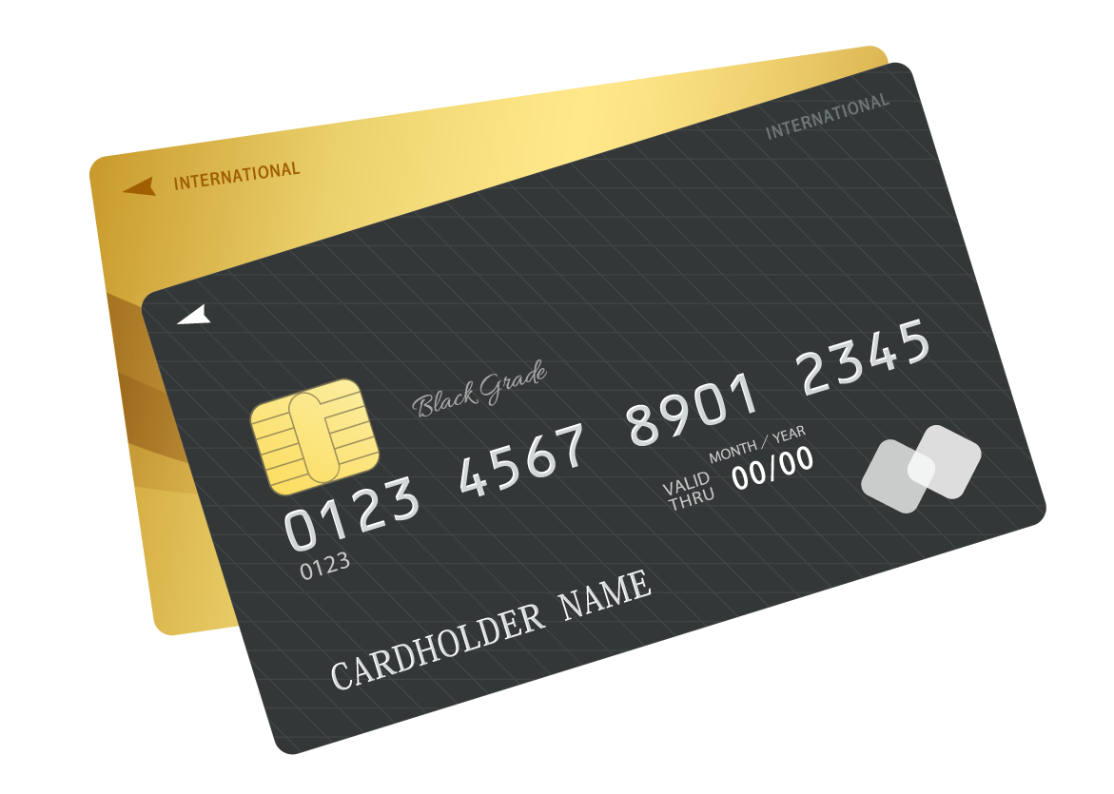
お金が生まれる配色
お金が生まれるエネルギーを運んでくるのは、黒や紺色が基調になっているお財布です。
こちらは臨時収入や宝くじなどの泡銭的なものとは無縁ですが、コツコツとお金を貯めたい方や、例えば本や音楽などの創造性が生み出す印税のようなものを得たい方にお勧めです。
「井戸を掘り当てる」とよく表現しますが、湧き出る水のように財が生まれるイメージが財布に備わります。実はこれがまさに、財運を意味する色です。
黒といえば、クレジットカードもブラックカードはハイステイタスですよね。お財布は、夢や目標、お好きなライフスタイルにあったものを選んでください。

Slide 19
豆知識
財布を買う時期は、立春から雨水の間がおすすめです。「春」の期間に買ったお財布は、「張る」財布になると言われています。お札で張ったお財布は魅力的ですね。
また、「寅の日」に買ったお財布も、千里を走る寅の力で、使ったお金がすぐに返ってくると、親しまれています。
他の持ち物にも生かしてください！
主に色について解説しましたが、他の持ち物についても同じことが言えますので、ぜひご参考ください。
開運上、特に大事な持ち物は、「カバン」「靴」「手帳」「筆記用具」「スマホ」です。

Slide 20
4 家を整える
家のエネルギーを整えると、家族も一緒に幸せになることができます。大黒柱の運気が上がれば、自然と家族全員の経済力もアップします。基本の基本は「換気と水まわり」です。 毎日行ってください。
換気は家の呼吸
理想的には、夜間は除き2時間に一回の換気です。お仕事などで不在時間が多い方は、お出かけ前と帰宅後にしっかり換気するだけでもかなり違います。
水まわりは家の新陳代謝
水まわりは、最低限ならカビが生えないくらいに掃除で良いのですが、悩みやトラブルを抱えている方は毎日徹底して掃除をしてください。「トイレ」「お風呂」「洗面所」「お風呂」。後は水槽や花瓶の水、加湿器などの水も淀みがないように気をつけてください。汚れるくらいなら置かない方が良いでしょう。

Slide 21
換気は「風」、水まわりは「水」。ここに「風水」という言葉が隠れています。うまくいかない人は、「息詰まって」いる。そこをスムーズにすることで人生は大きく好転します。開運グッズやお札をどこに置くかよりもはるかに高い効果が感じられるはずです。
換気は 風
水まわりは 水
換気と水まわりの掃除で、
まずは家の運気の基本を整えましょう！

Slide 22
物の量を決める
「物がある」というエネルギーはプラスのエネルギー。風水的にはこれを「陽」と表現します。「物がない」はマイナスでこれを「陰」と言います。
開運したい方は、プラスマイナスは5対5を守ってください。 5対5が難しければ、7対3くらいまでなら良いでしょう。
宇宙の真理として、「プラス（陽）」が増えすぎると、「マイナス（陰）」がバランスをとるため自然に発生します。反対に「マイナス（陰）」が増えすぎると、「プラス（陽）」が発生します。
「持ちすぎると失う」ことが経済につながってしまうと、ガラクタはたくさんあるのに、必要なものが減っていくことになりかねません。要らないものを手放していただくと、そのマイナスに対して、必ずプラスが発生し、本当に必要なものがリフレッシュした形で入ってくるのです。

Slide 23
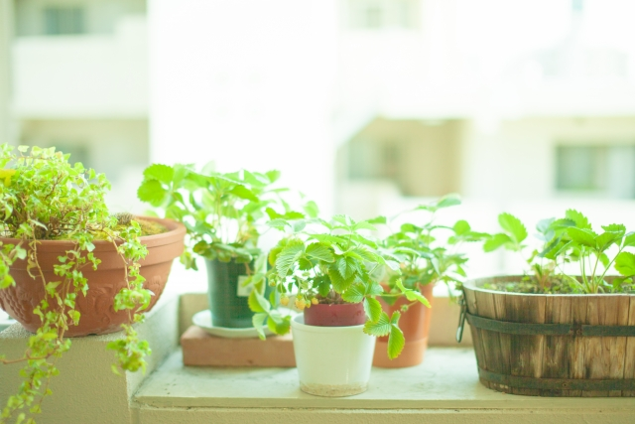
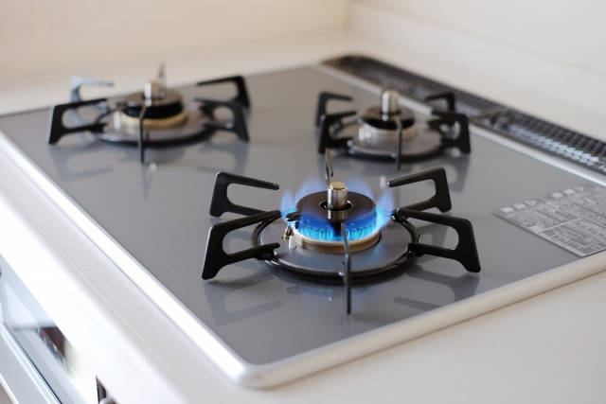
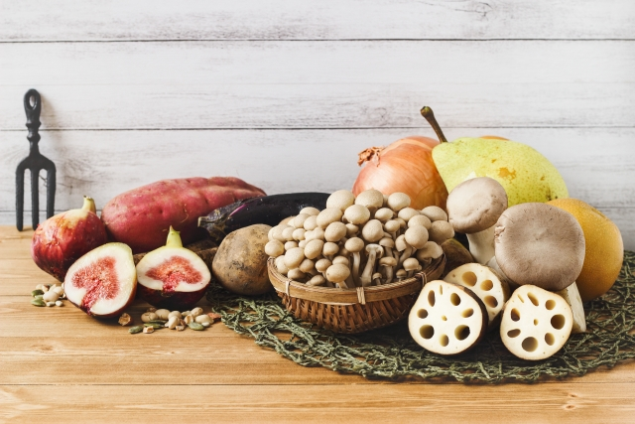
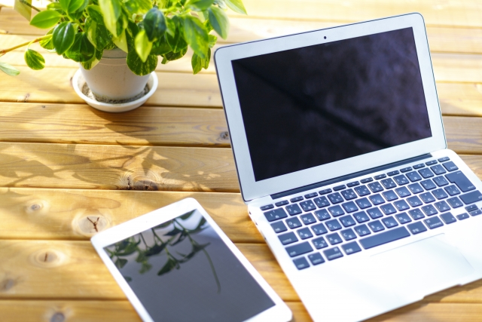
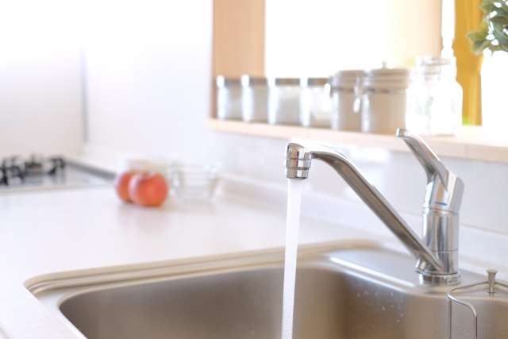
何を持つか決める
持つべき量が整ったら、持つ物の中身の調整も必要です。
陰陽の次に、「五行」という概念が風水の世界にはあり、5種のものが揃い、やはり同じくらいのバランスを保つことが必要になります。その5種は「木・火・土・金・水」と言い、実は万物はこの5種に分類できると考えられています。ここでは住まいに焦点を当ててみましょう。
木
火
土
金
水

Slide 24
五行のバランスが崩れると起きるトラブル
庭木や観葉植物や野菜など
木が欠けると対人トラブルが起きる
火の気 キャンドル、暖炉など
火が欠けると頭が働か各なる
土壁 陶器や煉瓦など
土が欠けると優しさと安定がなくなる
金属類 刃物 仕事道具など
金が欠けると大黒柱にトラブルが起きる
水まわり 水槽 化粧品など
水が欠けると愛情と財産がなくなる
この5つのエネルギーはお互いに関係し支え合っています。経済力に直結するエネルギーは、金と水です。ところが他の3種もないとこれらの力はうまく発揮されません。全てが揃い、金と水がその中で支えられていることが大切です。
木
火
土
金
水

Slide 25
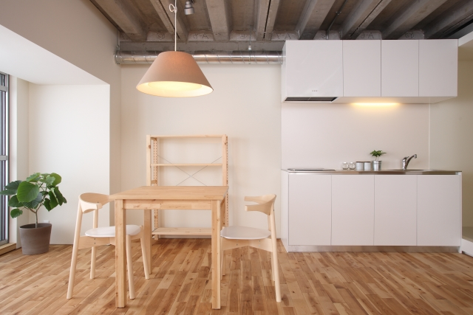
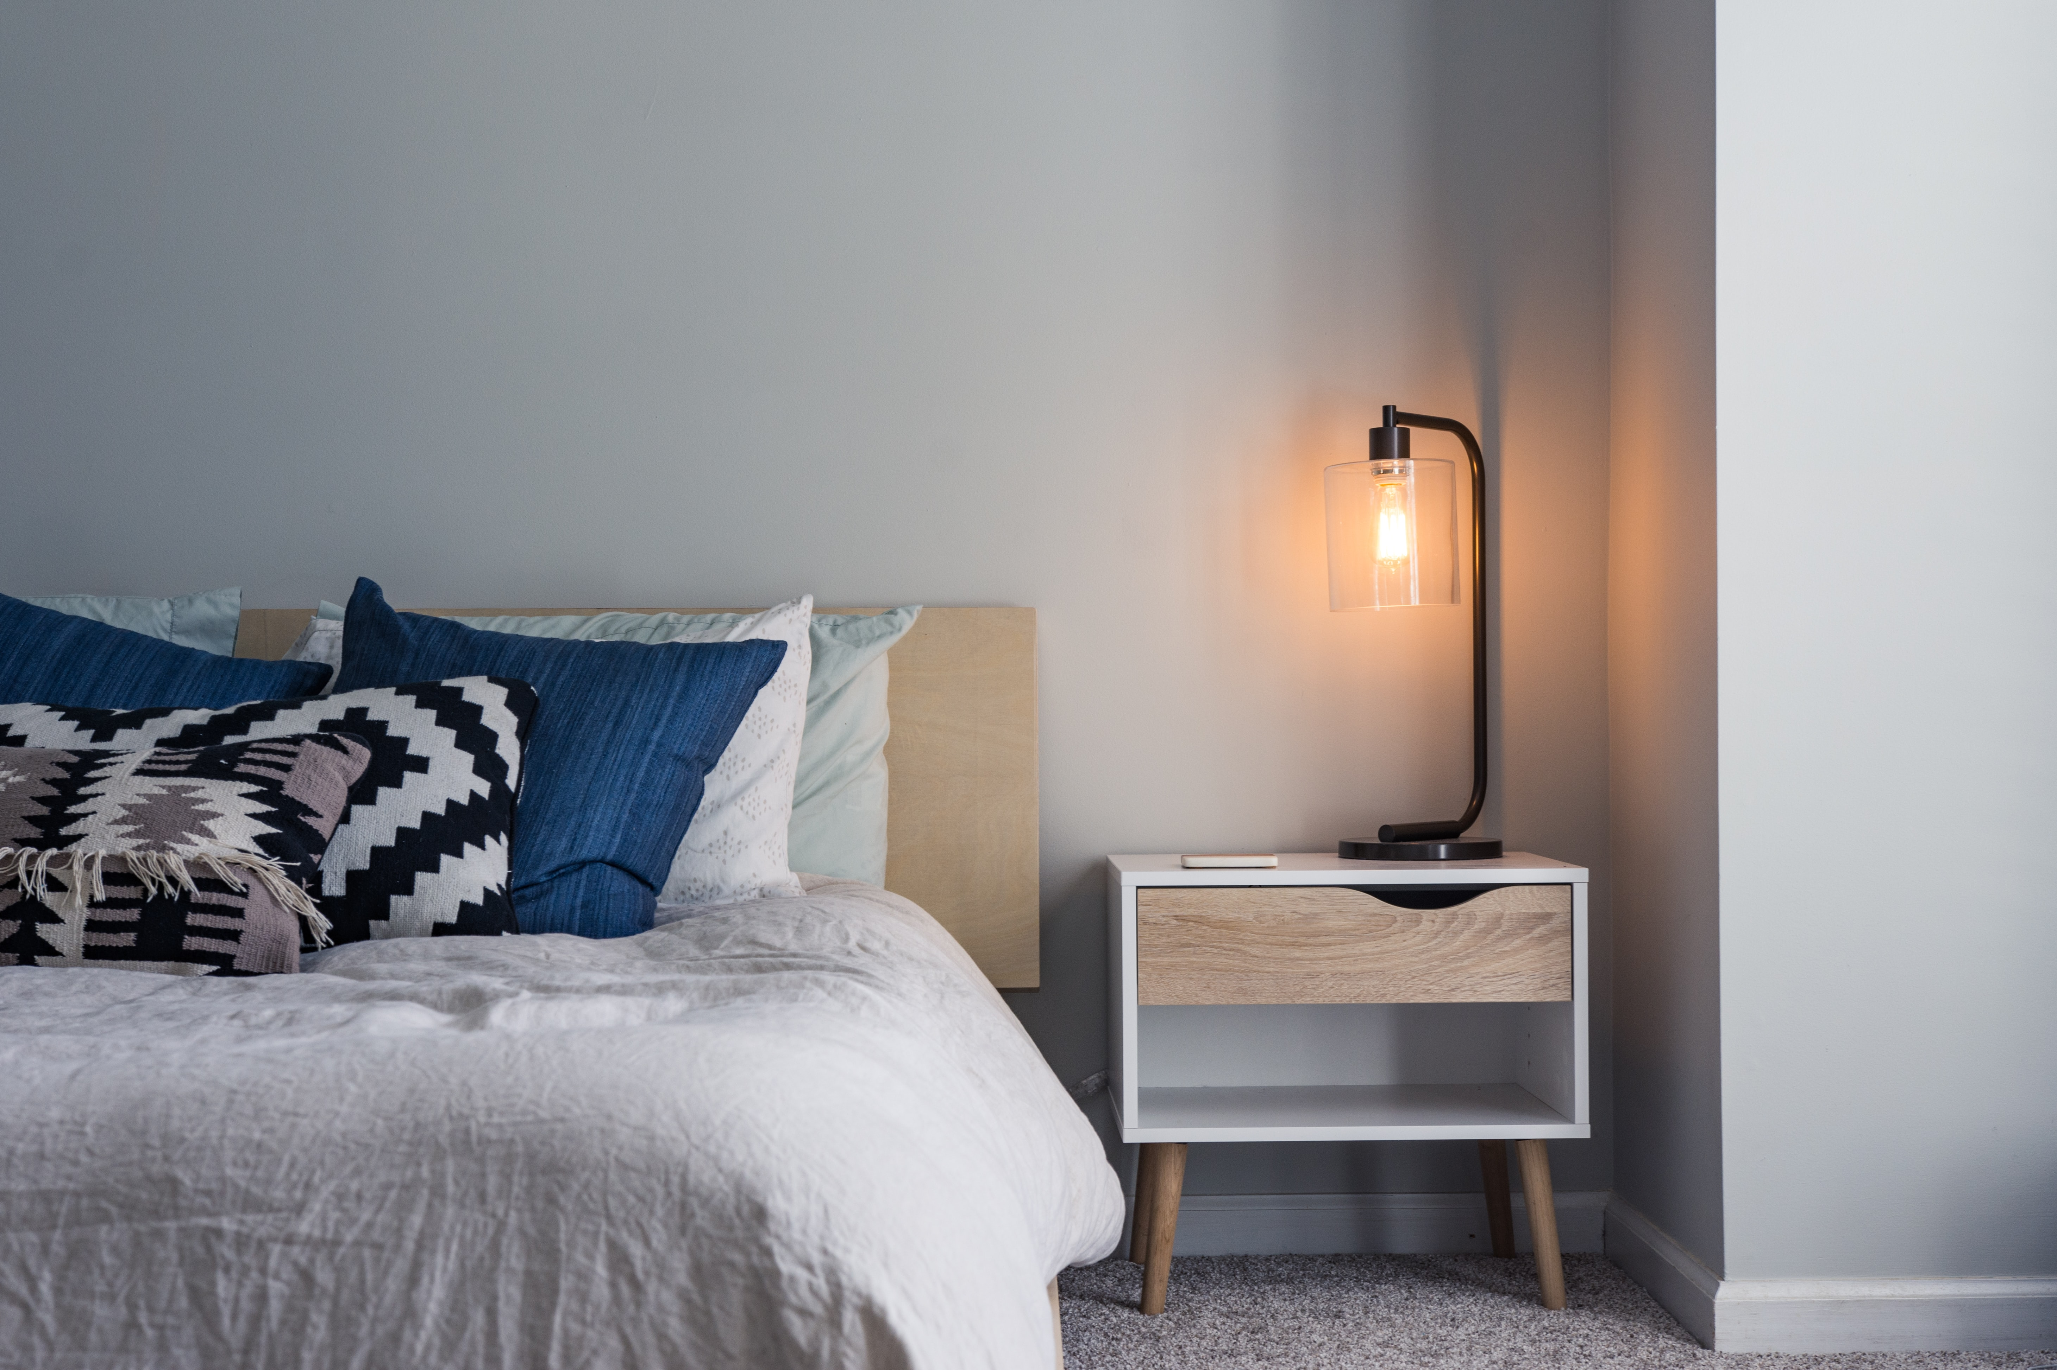
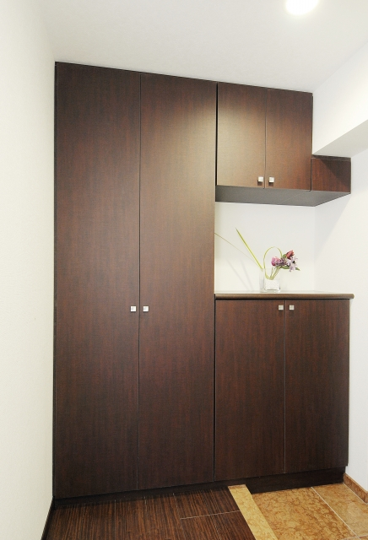
ここだけはきれいにして欲しいところ
一度に家全体をよくしようと思うと大変です。トイレも大切なのですが、経済力アップのためにまず手をつけ始めるのは、「リビング」「寝室」「玄関」です。これらは、住人が最もほっとして無防備になるところなので、そこで刷り込まれた情報は潜在意識の奥底に入り込み強烈に脳に刻まれます。
・徹底的に清潔を保つ
・心の底からホッとできる環境にする
・五感に対して心地の良いものを選んで置く
特にお金についてプレッシャーになるものや、負のイメージを与えるものはそこにはないようにしてください。寝室にテレビがあり不景気、金銭トラブルのニュースが流れてくるといった環境にならないようにしましょう。

Slide 26
5 パワースポットに行く
運気をあげるために出かけよう
物や家に縛られるのが苦手、毎日を費やすことに抵抗感があるなら、家の外の運気を活用するのがいいでしょう。散歩や旅行です！
コロナ感染防止のように、外出についてルールがあるときや、自分の体調などについて心配があるときには、もちろん優先すべきことはあります。
そうした問題がない場合は、基本的に運気をあげるためには出かけたほうがいい。動かないということは人を大変退化させます。まずは心身を活性化しましょう。
神社でもいいです。ご神木でもいいです。探してみると意外に近所にそうした神聖な場所があったりします。ご商売繁盛を願うのでしたら、人気店や人気スポットなども十分そのご利益がある場所になると言います。人が楽しそうにしている場所にはそうしたハッピーなエネルギーが宿ります。

Slide 27
パワースポットの本当の意味
「パワースポット」は本来、“よい気が流れ、自然信仰が集まるところ”という意味です。自然豊かなところを選んでください。都会であれば、神社はご神木などがあるのでお勧めです。植物園や自然公園などもよいでしょう。
天空・大地・山・海・太陽・月・星・雷・雨
風・樹木・森林・動物・水・火・岩石 等
パワースポットは、豊かな自然のエネルギーがベースになっているので、住宅街やビジネス街、工場地帯など、人工的なエネルギーが過剰なところではありません。
そうした地域も、わずかに残された自然のエリアが神聖な場所とされているはずです。

Slide 28
経済力アップためのおすすめスポット
ひとつは地元の弁財天様へのお参りです。弁財天様は七福神の中のおひとりで、「財運」と芸能の神様と言われています。式神として蛇を従えていることから、巳の日に弁財天参りをすると良いと言われ、中でも６０日に一度巡ってくる己巳の日には地元の人が行列するほどになります。
もう一つは、湧き水や温泉です。弁財天様は水の神様でもあり、弁財天様のそばにはご神水と言われる水の湧いている場所がよくあります。ここに火のエネルギーが加わったものが温泉です。実は水は「財運」と深く関わる物質で、「財運」が高まると、まずお金がたまり、そして井戸を掘り当てたかのように絶えず湧き出てくるようになると言われます。それは一攫千金のように派手なものではありませんが、はじめはじわじわと、やがてはそれが集まり大きな水脈になるイメージだと思ってください。

Slide 29
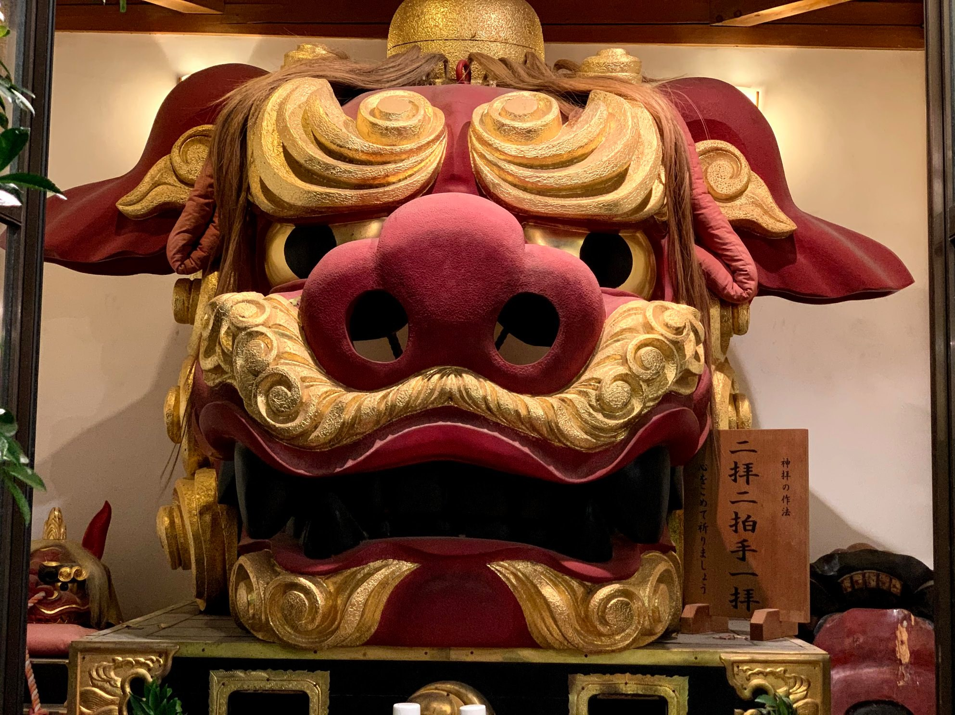
財運を強化する東京の黒湯
湧き水の近くにはよく天然温泉が湧いているのですが、東京に湧く温泉の特徴は、「黒湯」と呼ばれる漆黒の湯で、大概は銭湯として地元の人たちに親しまれています。
水は財運を意味し、そして黒も財運を強化する色として知られています。日本全国、温泉は五色あり、それは5つのグループ木火土金水を象徴する色をぴったり一致します。その中で財運を司る黒湯が、東京に湧いているということには大変興味を感じます。
ぜひみなさんの地元にもこうした場所を探して見て下さいね。
築地の波除神社内弁財天
東京の経済力のパワーは、築地・月島エリアから広がったと、言われています。大変パワフルな神様です。

Slide 30
全てを超える方位の力
5つのルールはいかがでしたでしょうか？
これらは、開運活動の中では基本の基本と言われることで、取り組みやすいことばかりです。「基盤が整う」とはまさにこのことだと考えてください。
そしてその先にさらに専門的な領域として、方位の力を活用していくことができます。
パワースポットとは全く違う、“行けば運気が上がる方位”である「吉方位」、そして“行くと運気が下がってしまう「凶方位」を活用することができると、さらに効果的な開運方法を楽しむことができるのです。
最高なのは、吉方位とパワースポットを重ね合わせるとても強力な開運方法です。
散歩から海外旅行までさまざまな規模感で行うことことが可能です。

Slide 31
おわりに
これからも
どうぞよろしく
いかがでしたでしょうか？
開運を学ぶときにとても大切にしている言葉があります。
それが「おかげ様」です。
何かいいことがあったときに、それを「きっとこれを行ったおかげ」と開運活動と紐づけることで、次からもそれを行うといいことがあるというイメトレになり、物事が願うとおりに実現しやすくなるのです。
これからもこうした情報をメールなどでお届けしますので、ぜひこれをご縁に価値ある情報をお互いに交換させていただいたり、楽しい交流ができることを楽しみにしています。
お読みいただいてありがとうございました。

Slide 32
（発行元）
一般社団法人マスターセラピストトレーニング協会
info@hiroo88.jp
1500012東京都渋谷区広尾5丁目21-5 ライツェント広尾200号室（公園前入口）
電話）03-6447-7538

